Slide 1

Mise à disposition d’un outil IA pour savoir la qualité de l’eau
07/05/2026

Slide 2
Programme
Partie 1 – Préparation de la base de données
Partie 4 – Prédiction de la qualité de l’eau avec l’IA
Le périmètre
Les paramètres
Inclusion des variables temporelles
Filtrer les échantillons selon les seuils de la DCE
La notion de bon état selon les normes de la DCE
Méthodologie
Séparation des données
Quel algorithme de machine learning choisir ?
Apprentissage supervisé : XGBoost
Classes déséquilibrées
Les performances du modèle : matrice de confusion
Comparaison des F1-scores par classes
Importance des variables selon le modèle IA
Partie 2 – Clustering des données
Méthodologie
Le deep clustering
Comprendre les clusters avec un modèle LLM : ChatGPT (option 1)
Comprendre les clusters avec un modèle LLM : Ollama (option 2)
Visualisation des clusters : T-SNE
Comparaison : ACP et T-SNE
Partie 5 – Interprétations du modèle IA
Méthodologie
SHAP
Interprétation globale
Interprétation locale
Partie 3 – Visualisation : évolution de la qualité de l’eau
Méthodologie
Evolution de la qualité de l’eau par année
Evolution de la qualité de l’eau par saison
Evolution de la qualité de l’eau par mois
Visualisation de la localisation des stations
Les stations avec le plus d’épisode de mauvaise qualité
Partie 6 – Conclusion
Les plus-values du projet et les perspectives d’évolution

Slide 3
Partie 1
Préparation de la base de données

Slide 4



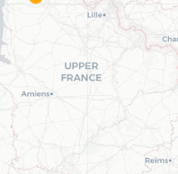
Le périmètre
Données Naïades physicochimie uniquement (potentiel en hydrogène, nitrate, nitrites, température de l’eau…)
Données support eau uniquement
Agence de l’eau Artois-Picardie : + de 3 680 000 observations de 2020 à 2025
10 132 opérations et 229 stations cours d’eau

Slide 5
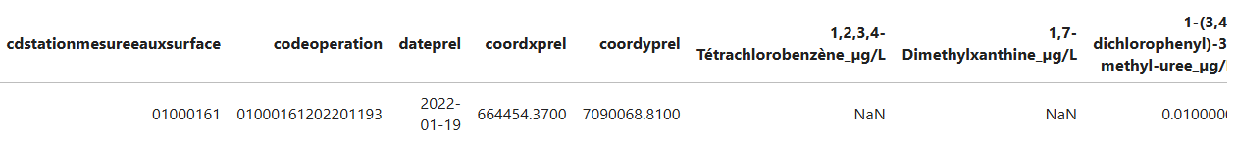
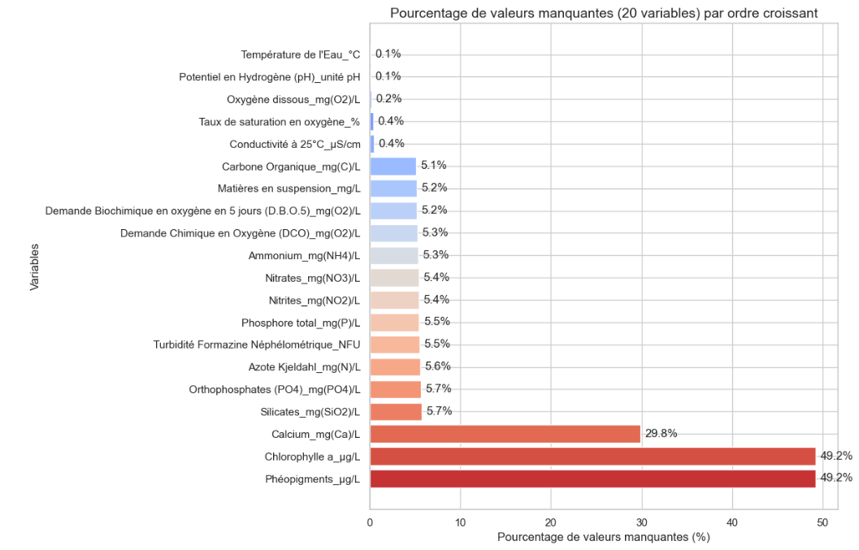
Les paramètres
1 ligne = 1 paramètre
Pivot de la base de données sur les paramètres
+1032 paramètres en colonnes
Exemple : Parmi les 10 132 opérations 29,8% des données de calcium sont absents.
On garde les variables ayant moins de 10% de valeurs manquantes => 17 paramètres sur 1032 sont gardés
NaN : suppression des lignes avec valeurs manquantes ; 229 stations avant et après.

Slide 6
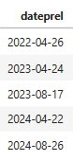
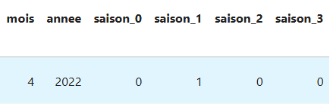
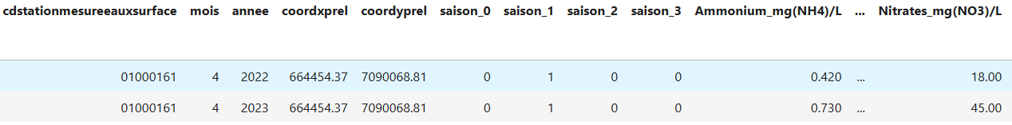
Inclusion des variables temporelles
Transformation de la donnée
« saison » : catégorie sans ordre naturel
« Année » : relation d’ordre
« Mois » : relation d’ordre acceptable
Moyenne des paramètres par station, mois , année et saison
On fait une moyenne des paramètres par station, mois et année
Pour chaque station, chaque année, chaque mois, on a une valeur moyenne des paramètres.
Chaque station apparaît au maximum une fois par mois et par année, ou pas si aucune mesure n’a été faite.

Slide 7
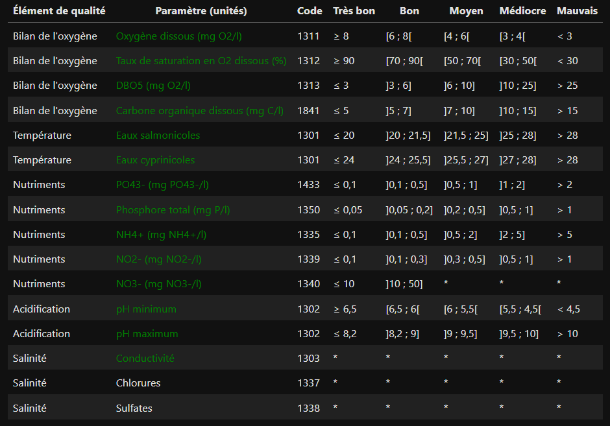
Filtrer les échantillons : Selon les seuils de la DCE
Tableau 42 : Intervalles correspondant aux différentes classes d'état pour les paramètres physico-chimiques généraux pour les cours d'eau
Parmi les 17 paramètres de la base, 14 (en vert) figurent dans le tableau 42.
Les chlorures et sulfates, présents dans le tableau 42 mais absents de la base, ne posent pas de problème car aucun seuil n’est défini.
* Les connaissances actuelles ne permettent pas de fixer des seuils fiables pour ces paramètres.

Slide 8
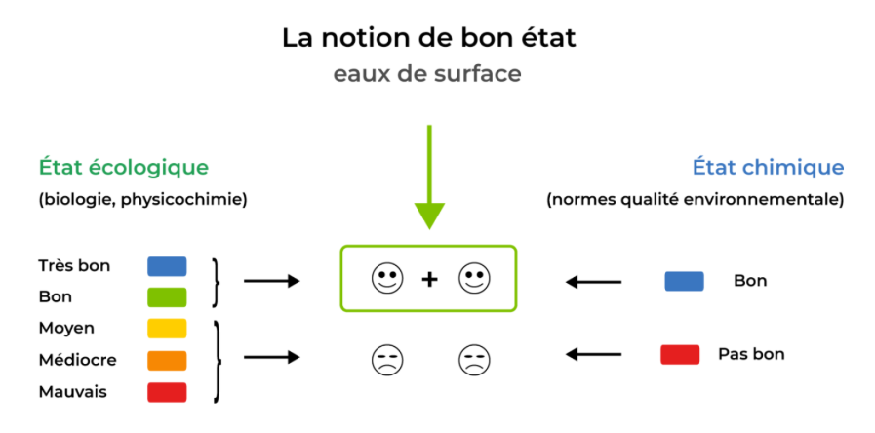
La notion de bon état : Selon les normes de la DCE
Base de données A
Respecte les normes de la DCE sur les 17 paramètres
Base de données B
Ne respecte pas les données de la DCE
Dans notre étude on prend en compte uniquement l’état écologique des données physicochimie pour définir la qualité de l’eau.
- Une partie des données physicochimiques seulement (17 paramètres sur 1032)
Les normes DCE sont utilisées uniquement à l’échelle d’un paramètre, en guise de norme environnementale, on ne calcule pas les états DCE au final

Slide 9
Partie 2
Clustering des données

Slide 10

Méthodologie
Le but d’appliquer le clustering sur les données physicochimiques de l'eau vont permettre de regrouper automatiquement les échantillons présentant des caractéristiques similaires afin d'identifier des profils de pollution distincts et de classifier la qualité de l'eau sans étiquetage préalable.
1]On a notre base de données A (Respecte les normes de la DCE sur les 17 paramètres PC).
L’objectif est d’analyser la base de données B (ne respecte pas les normes de la DCE)
2] On applique le deep clustering sur la base de données B pour créer des groupes d’observations qui se ressemblent.
3] On applique ensuite un T-SNE sur la base de données A et B regroupées pour visualiser les clusters.

Slide 11
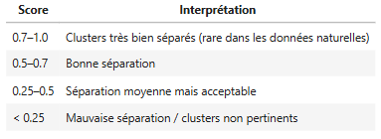



Le deep clustering
1
3
Deep learning : La phase d’apprentissage
Encodeur
Décodeur
Performance du modèle : Silhouette score
$$X$$
$$\hat{X}$$
MSE (loss) : ∥$X$−$\hat{X}$} ∥²
Données
centrées et réduites
Données
reconstruites
La fonction de perte :
L’objectif est de la minimiser
Dense
(8)
Dense
(4)
Dense
(8)
Dense
(16)
Dense
(16)
Dimension
de la couche
d’entrée:
(18,None)
Dimension
de la couche
De sortie:
(18,None)
Espace latent
On a une silhouette score = 0.59, il s’agit d’une bonne séparation.
2
Remarque : Les variables temporelles ne sont pas prises en compte dans le k-means
Espace latent → K-Means
On applique du machine learning non supervisé sur l’espace latent obtenu par l’encodeur pour créer les clusters
Après la phase d’apprentissage

Slide 12
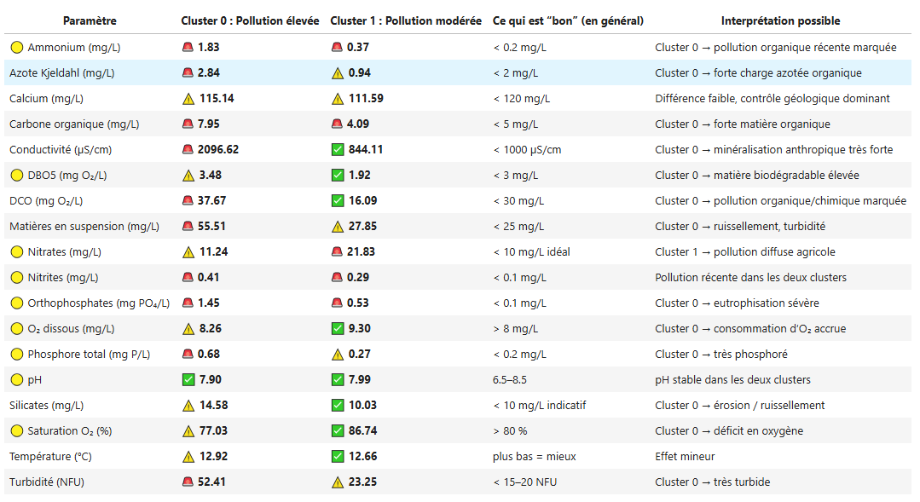
Comprendre les clusters avec un modèle LLM : ChatGPT (option 1)
En prenant les valeurs moyennes par paramètre pour chaque cluster et en faisant appel à un LLM, on peut identifier le type de chaque cluster ; dans notre cas, nous avons distingué le cluster 0 (pollution élevée) et le cluster 1 (pollution modérée).
Cluster 0
Eau polluée : matière organiques + nutriments + sels
Cause probable : rejets humains, agriculture, ruissellement
Cluster 1
Eau plus claire et mieux oxygénée
Pollution surtout nitrates (engrais), moins de matière organiques

Slide 13
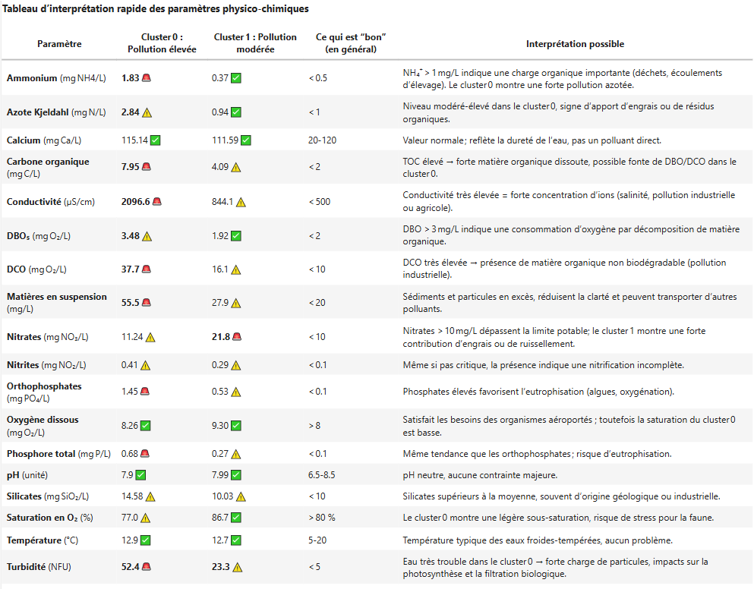
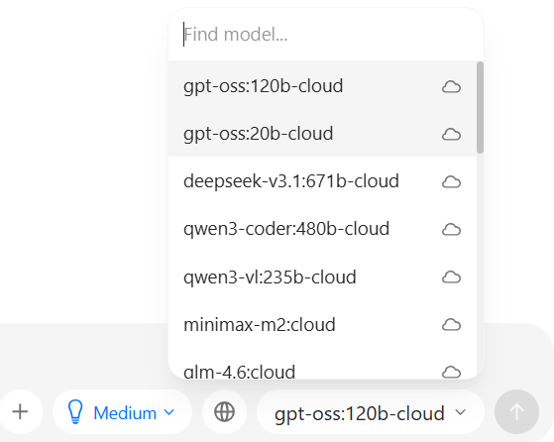
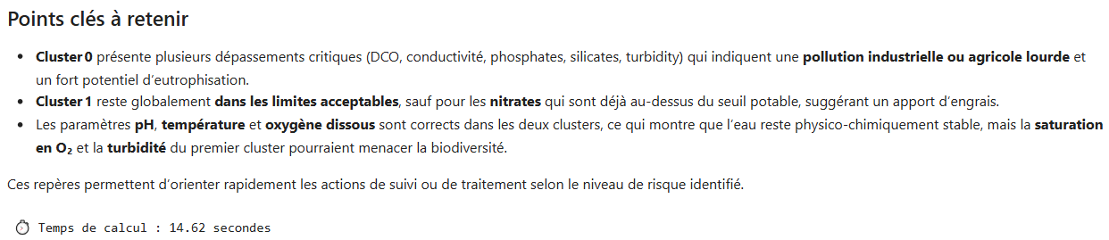
Comprendre les clusters avec un modèle LLM : Ollama (gpt-oss:120b-cloud) (option 2)
gpt-oss:120b-cloud
modèle de 120 milliards de paramètres (très gros modèle)
hébergé sur des serveurs distants (GPU dans le cloud)
On peut utiliser des modèles LLM dans le code (exemple : python) grâce à l’outil Ollama et on choisit le modèle que l’on souhaite.
On utilise les modèles dans le cloud d’Ollama ou on télécharge localement les modèles.

Slide 14
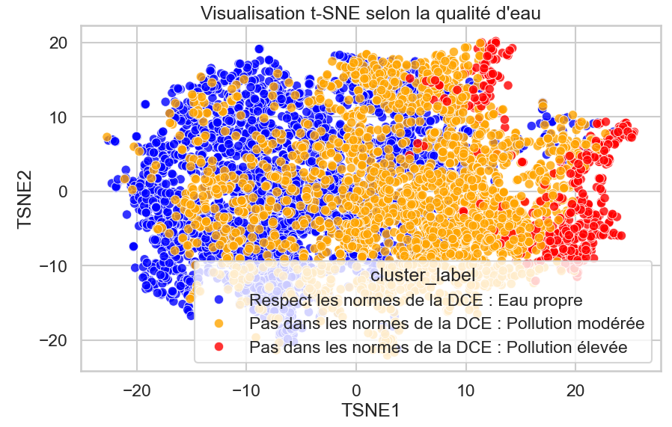
Visualisation des clusters : T-SNE
Avec le t-SNE, on constate que :
Séparation spatiale
Les points rouges sont généralement regroupés à droite, ce qui montre que ces échantillons partagent des caractéristiques chimiques similaires et fortement dégradées.
Les points orange sont plus dispersés, indiquant que la pollution modérée est moins homogène.
Les points bleus (eau propre) sont principalement à gauche, distincts des zones polluées
Recouvrement
Il y a un léger chevauchement entre pollution modérée (orange) et eau propre (bleu), ce qui suggère que certaines stations ou échantillons sont proches des seuils de la DCE.
Les zones rouges (pollution élevée) sont nettement séparées, donc le K-means a identifié correctement les échantillons les plus impactés.
Cluster 2 : Eau propre
Cluster 1 : Pollution modérée
Cluster 0 : Pollution élevée
Cluster 0 :

Slide 15
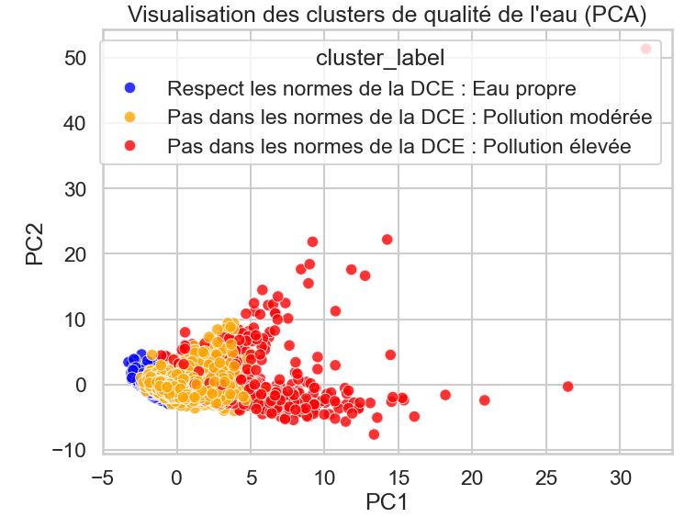
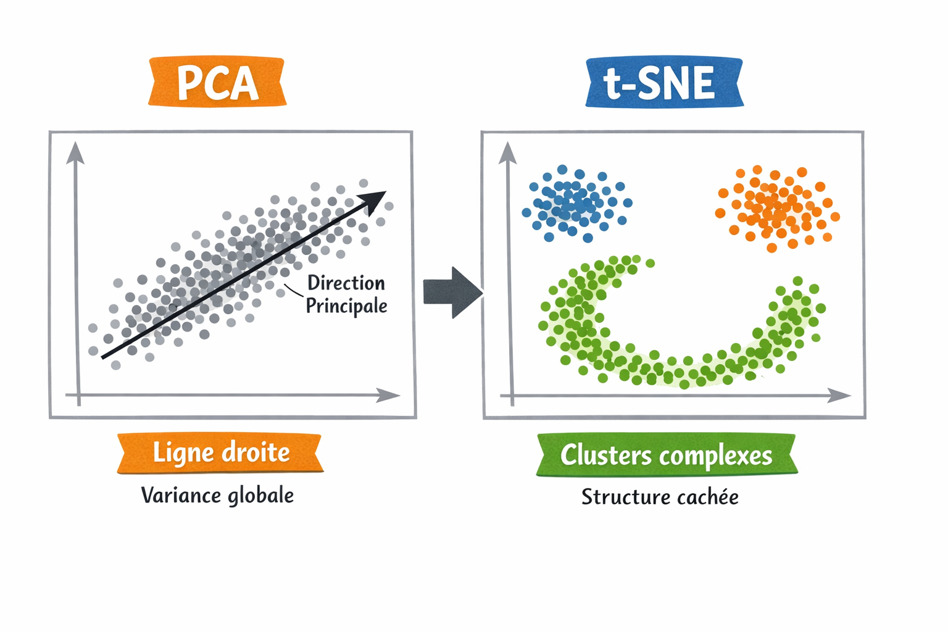
Différence entre ACP et T-SNE
Cluster 2 : Eau propre
Cluster 1 : Pollution modérée
Cluster 0 : Pollution élevée
Cluster 2 : Eau propre
Cluster 1 : Pollution modérée
Cluster 0 : Pollution élevée
L’ACP capte uniquement les relations linéaires entre les variables
Elle de détecte pas les relations non linéaires (courbe, cercles, spirales…)
ACP = Trouver l’axe où les points varient le plus.
T-sne capte les patterns complexes, courbes ou regroupements locaux qui ne suivent pas une ligne droite.
Il regroupe ce qui se ressemble localement
Remarque : On a aussi U-MAP mieux que le T-SNE (plus rapide, adapté à un très grand volume de données, stable…)
Notes:
L’ACP :
crée un nouvel axe =
a1X1+a2X2+...+apXpa_1 X_1 + a_2 X_2 + ... + a_p X_pa1​X1​+a2​X2​+...+ap​Xp​
cet axe est une combinaison linéaire des variables
la projection se fait donc selon une direction droite
TSNE :

Slide 16
Partie 3
Visualisation : évolution de la qualité de l’eau

Slide 17
Méthodologie
Le but de regarder la qualité de l'eau par période est d'identifier les variations saisonnières et temporelles de la pollution pour comprendre quand l'eau est la plus vulnérable et adapter la surveillance ou les mesures de protection en conséquence.
1] On vérifie la qualité de l’eau par années, mois et saisons.
2] On visualise les régions où la qualité de l’eau ne respecte pas les normes de la DCE sur les 17 paramètres PC.
2] On identifie les stations qui ont le plus de périodes de mauvaise qualité.

Slide 18
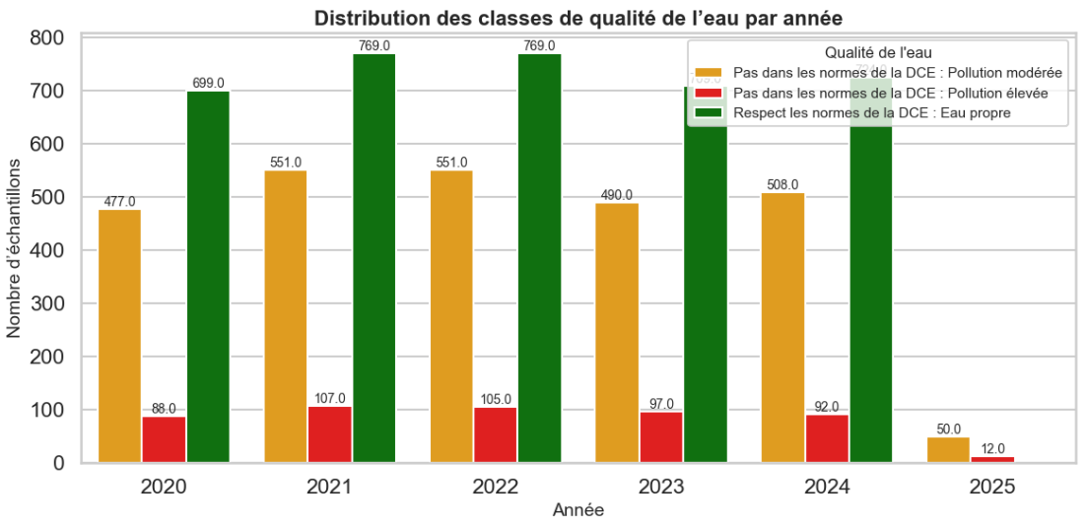
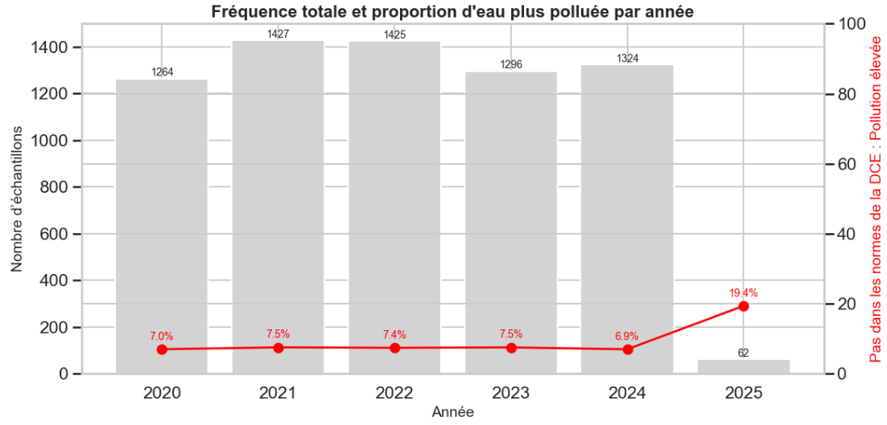
Evolution de la qualité de l’eau par année
Cluster 1 : Pollution modérée
Cluster 0 : Pollution élevée
Cluster 2 : Eau propre
Le graphique montre l'évolution de la qualité de l'eau entre 2020 et 2025, la majorité des échantillons respectent les normes DCE sur les 17 paramètres PC (eau propre en vert). Actuellement pour 2025, aucun échantillon respecte la norme de la DCE.
Chaque année, entre 6.9% et 7.5% des échantillons ne respectent pas les normes de la DCE et sont considérés comme présentant une pollution élevée.
Cluster 0 : Pollution élevée
Chaque échantillon correspond à la moyenne des paramètres par station, mois et année

Slide 19
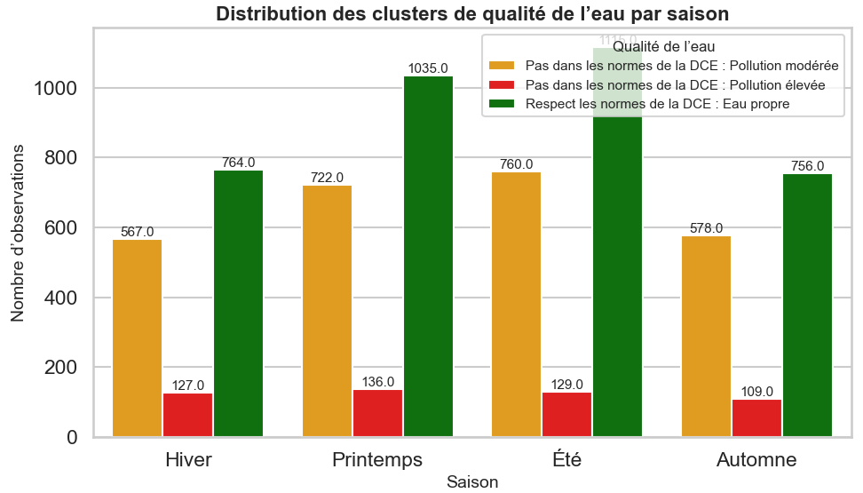
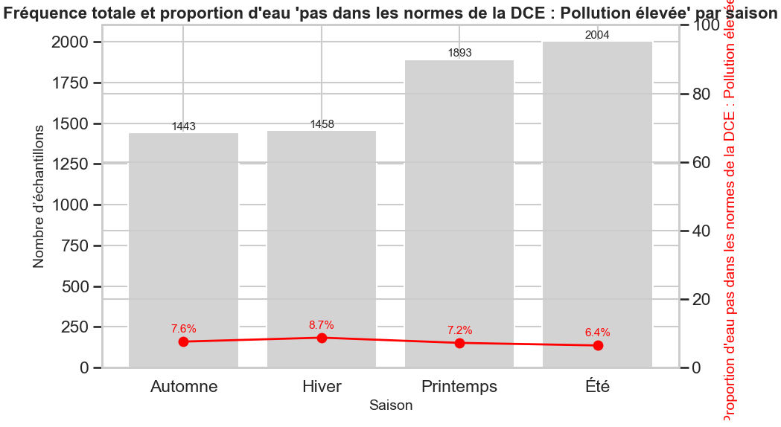
Evolution de la qualité de l’eau par saison
Cluster 1 : Pollution modérée
Cluster 0 : Pollution élevée
Cluster 2 : Eau propre
Le graphique montre que la qualité de l'eau est meilleure au printemps et en été (plus d'eau propre en vert), tandis que l'hiver et l'automne présentent proportionnellement plus de pollution modérée (orange) par rapport au nombre total d'échantillons.
L’automne (7.6%) et l’hiver (8.7%) sont les périodes où l’on observe le plus d’échantillons présentant une eau plus polluée.
Cluster 0 : Pollution élevée
Chaque échantillon correspond à la moyenne des paramètres par station, mois et année

Slide 20
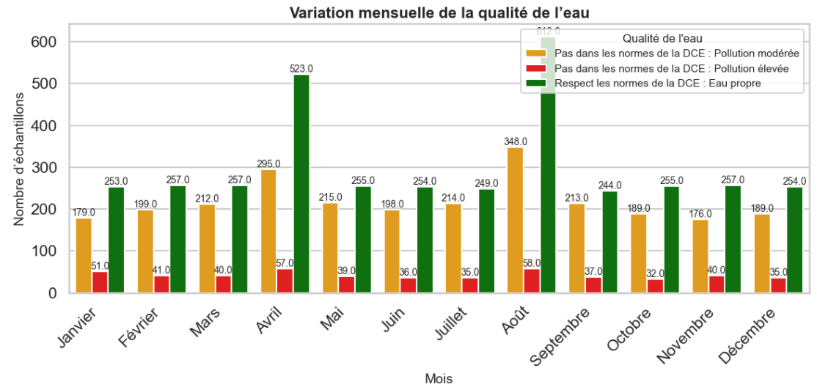
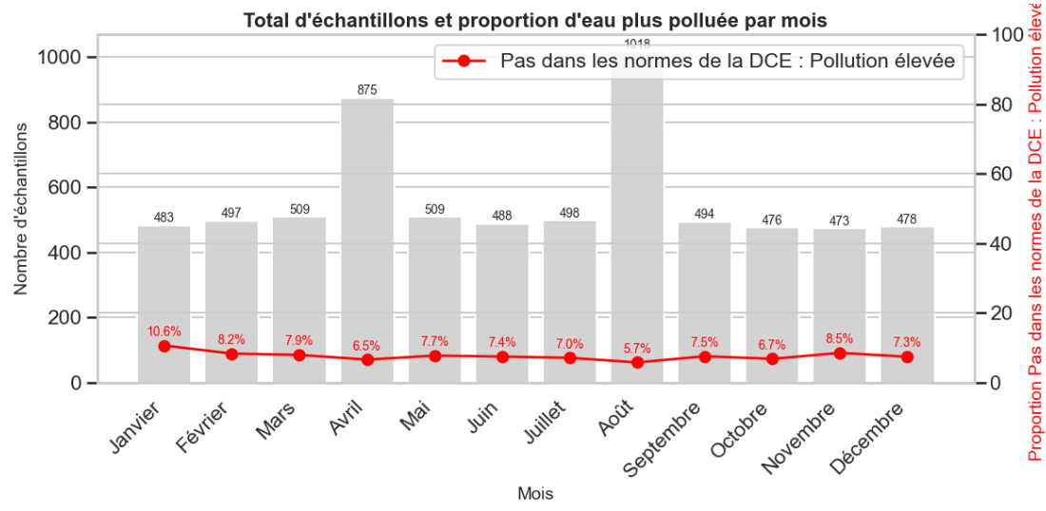
Evolution de la qualité de l’eau par mois
Cluster 1 : Pollution modérée
Cluster 0 : Pollution élevée
Cluster 2 : Eau propre
Le graphique révèle que la qualité de l'eau varie fortement selon les mois, avec des pics d'eau propre en avril et août.
Cluster 0 : Pollution élevée
Le graphique montre que le nombre total d'échantillons varie selon les mois (avec des pics en avril et août), tandis que la proportion d'eau polluée reste relativement stable tout au long de l'année, oscillant entre 5.7% et 10.6%.
Cluster 0 : Pollution élevée
Chaque échantillon correspond à la moyenne des paramètres par station, mois et année

Slide 21
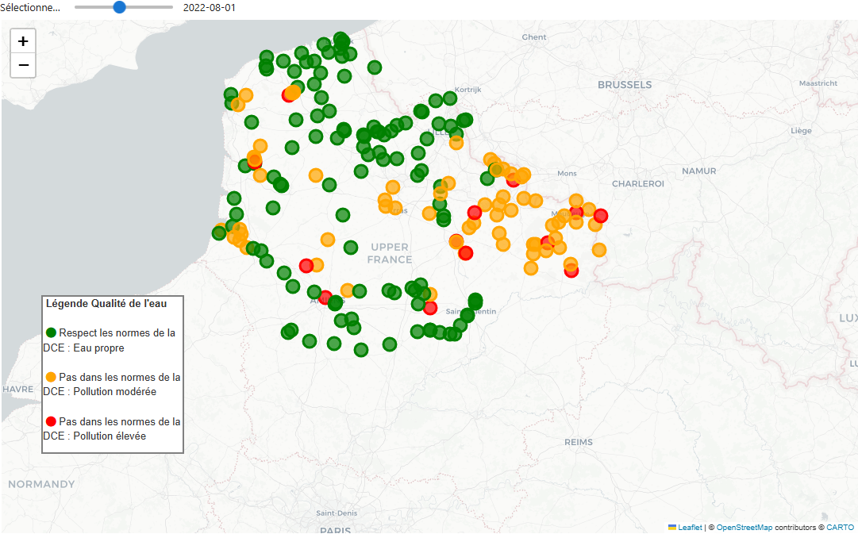
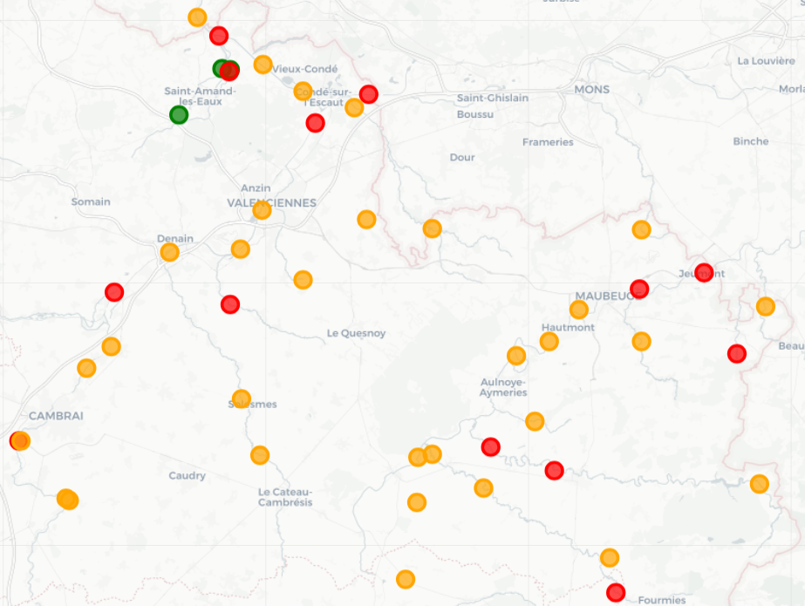
Visualisation de la localisation des stations
On visualise par exemple l’état des stations en 2022 durant le mois d’août
Les stations les plus polluées se situent plutôt à l’est des Hauts-de-France.
Dans certains cas, les stations les plus polluées se trouvent proches les unes des autres.
Cluster 0 : eau propre
Cluster 1 : pollution modérée
Cluster 0 : pollution élevée
Les stations polluées peuvent se regrouper géographiquement pour plusieurs raisons :
Exemple : Sources de pollution locales : une rivière ou un canal reçoit des rejets industriels, agricoles ou urbains à certains endroits, ce qui concentre les eaux polluées.

Slide 22
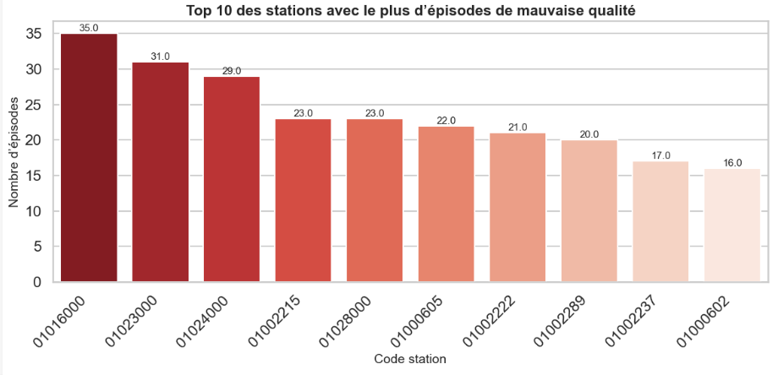
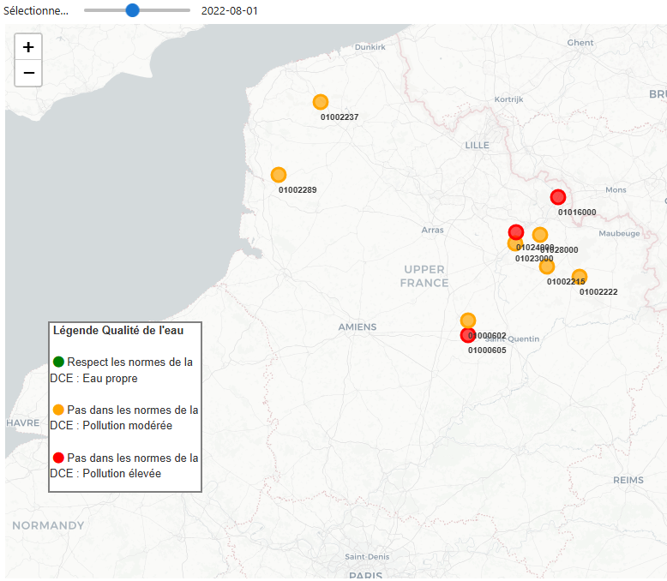
Les stations avec le plus d’épisodes de mauvaise qualité
Cluster 0 : eau propre
Cluster 1 : pollution modérée
Cluster 0 : pollution élevée
Présenter les stations avec le plus d'épisodes de mauvaise qualité permet :
D'identifier les zones à risque prioritaires
De comprendre les sources de pollution récurrentes pour mettre en place une surveillance renforcée.

Slide 23
Partie 4 : Prédiction de la qualité de l’eau avec l’IA

Slide 24
Méthodologie
L’idée est d’automatiser le processus : implémenter modèle d’IA qui permet de déterminer si la qualité de l’eau est bonne selon les normes de la DCE, moyenne ou mauvaise, sur de nouveaux jeux de données physico-chimiques.
1] Le modèle IA apprend la base de données, puis prédit le cluster (0,1 ou 2) sur de nouveaux jeux de données physico chimiques.
2] On regarde le taux d’erreur du modèle et on définit un seuil acceptable.

Slide 25
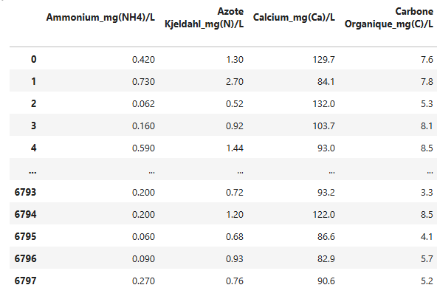

Séparation des données
Variables explicatives : X = (X₁,X₂…,X₂₄)
Variable cible : Y = (Y₁,Y₂….Y₆₇₉₈)
24 variables (les paramètres et les données temporelles)
Valeurs 0,1 ou 2
60%
Entrainement
20%
Validation
Prédiction
20%
Prédiction
Test
Nous utiliserons la validation croisée, qui consiste à diviser les données en plusieurs sous-ensembles et à réaliser plusieurs phases d’entraînement et de validation afin d’évaluer la performance du modèle sur différentes partitions. Cela permet d’obtenir un modèle plus robuste et généralisable

Slide 26
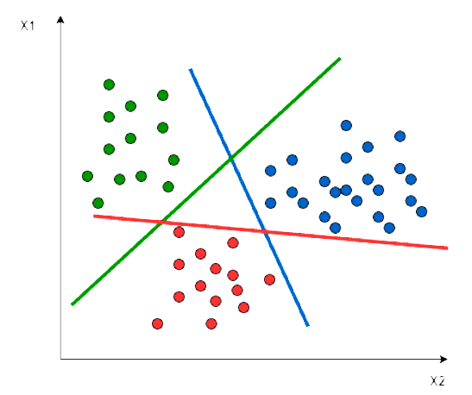
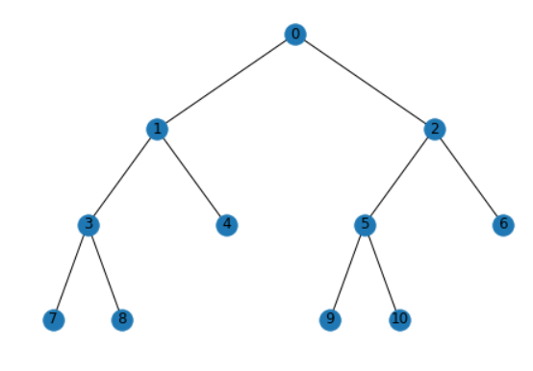
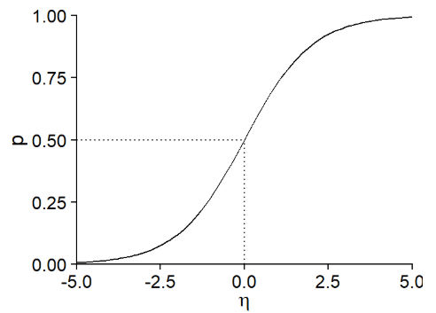
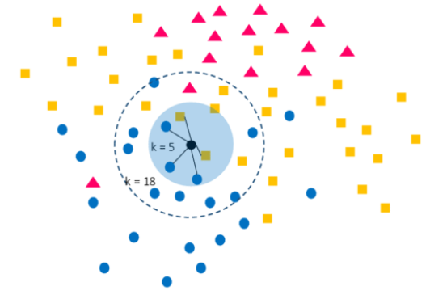
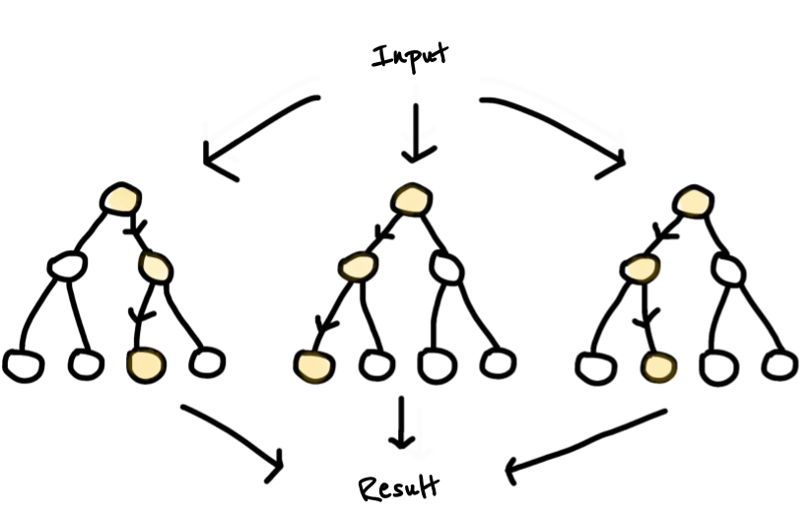
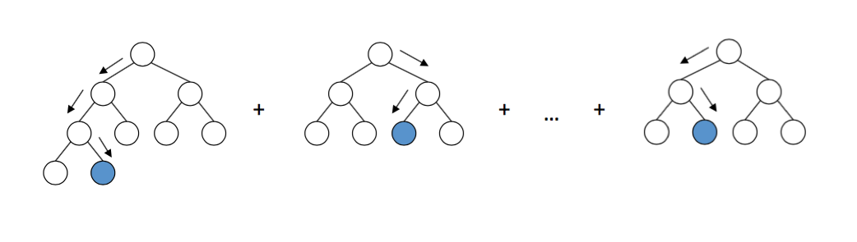
Quel algorithme de machine learning choisir ?
On a un problème de classification supervisée, on doit implémenter un algorithme adapté
Le choix du modèle
SVM
Régression logistique
K-plus proche voisin
Arbre de décision
Forêt aléatoire
XGBoost
Quelques exemples de modèles ML
Les avantages | Sépare bien les classes même à haute dimension | Rapide et simple | Simple à comprendre | Interprétable | Robuste et précis | Très performant sur données complexes
 | Efficace avec un petit dataset | Facile à interpréter | Pas de phase d’apprentissage | Gère variables numériques et catégorielles | Réduit le surapprentissage | Gère bien les données déséquilibrées
Les inconvénients | Lent sur grands datasets | Limité aux relations linéaires | Lent sur grands datasets | Tendance au surapprentissage | Moins interprétable qu’un arbre simple | Paramétrage complexe
 | Sensible au choix du noyau et des paramètres | Moins performant sur données complexes | Sensible au bruit et aux valeurs aberrantes | Instable aux petites variations des données | Plus lent à prédire que l’arbre unique | Plus lent à entraîner que des modèles simples

Slide 27
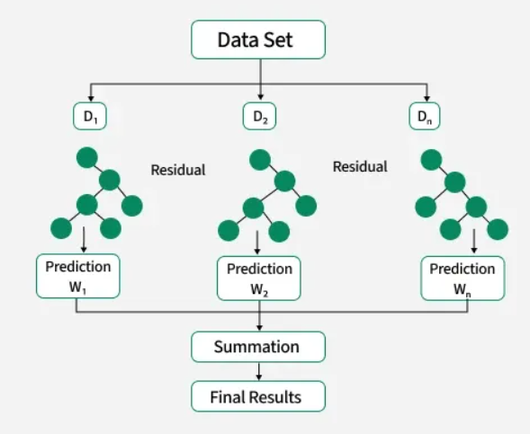
Apprentissage supervisé: XGBoost
Pour prédire la variable cible, on applique un modèle IA de type XGBoost sur le jeu de données d'entraînement.
XGBoost (eXtreme Gradient Boosting) :
Il s’agit d’une technique d’apprentissage automatique basée sur des arbres de décision, qui repose sur le principe du boosting. Elle consiste à construire séquentiellement un ensemble d’arbres, chaque nouvel arbre cherchant à corriger les erreurs commises par les précédents. Grâce à une optimisation efficace du gradient et à des mécanismes de régularisation, XGBoost offre généralement de très bonnes performances prédictives, au prix d’une interprétabilité plus limitée que celle d’un arbre de décision simple.

Slide 28
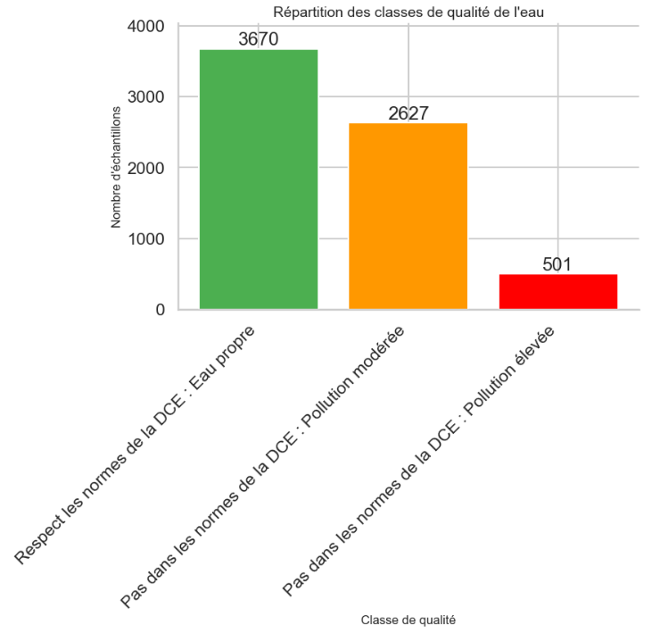
Classes déséquilibrées
Pour évaluer la performance de notre modèle, on doit appliquer une métrique. Le choix de la métrique dépend de comment sont réparties les données de la variable cible et du choix du modèle.
On observe que les données de la variable cible sont déséquilibrées : on a plus d'échantillons respectant les normes de la DCE (eau propre), suivis de ceux présentant une pollution modérée, puis une pollution élevée.
La métrique choisie pour évaluer notre modèle est le F1 score
Cluster 2 : Eau propre
Cluster 1 : Pollution modérée
Cluster 0 : Pollution élevée

Slide 29
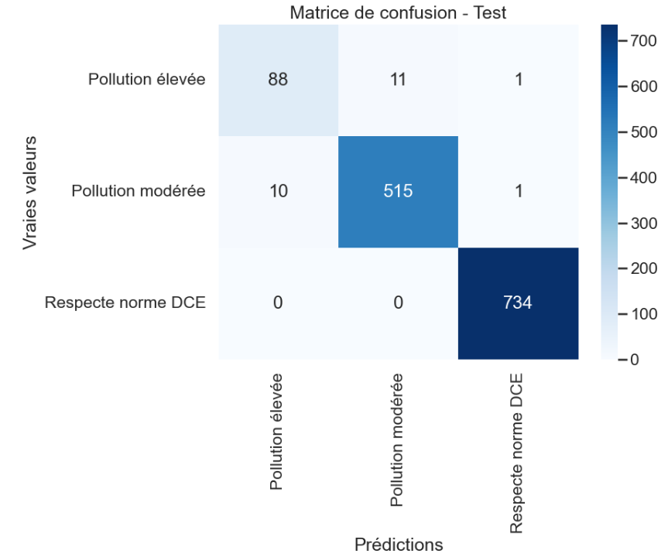
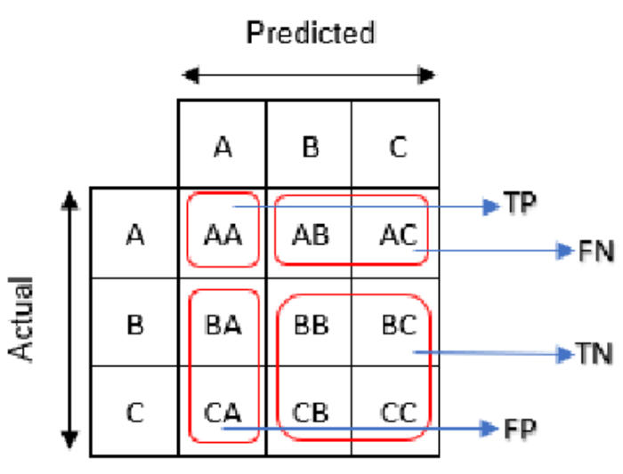
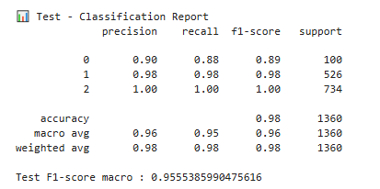
Performance du modèle : les métriques d’évaluation
Pratique
Théorie
Cluster 0 : Pollution élevée
Cluster 1 : Pollution modérée
Cluster 2 : Eau propre
Cluster 1 : Pollution modérée
Données déséquilibré
Cluster 0 : Pollution élevée
Cluster 2 : Eau propre
TP : La valeur réelle et la valeur prédite doivent être identiques
FN : La somme des valeurs des lignes correspondantes à l’exception de la valeur TP
FP : La somme des valeurs des lignes correspondantes à l’exception de la valeur TP
TN : La somme des valeurs de toutes les colonnes et lignes, à l’exception des valeurs de la classe pour laquelle nous calculons les valeurs.

Slide 30
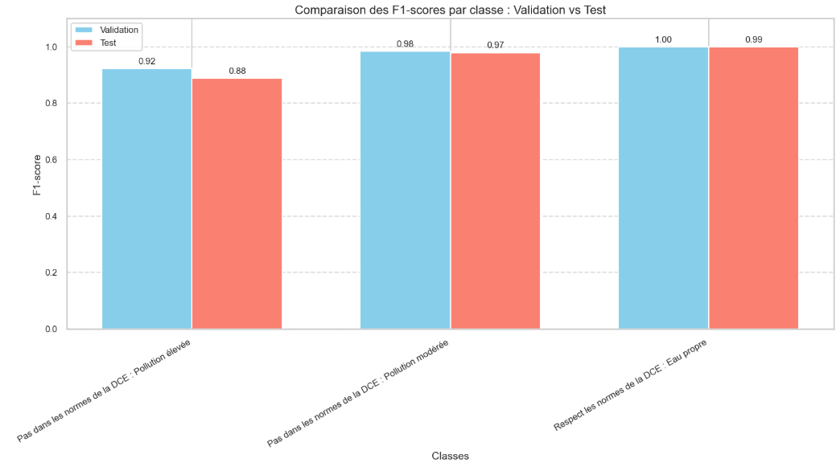
Comparaison des F1-scores par classe
Interprétation :
Il n’y a pas de signe de surapprentissage. Si le modèle surapprenait, on verrait un score beaucoup plus élevé sur le train ou validation et nettement plus faible sur le test.
Ici, le modèle généralise bien et semble robuste, même pour les classes minoritaires.
Le taux d'erreur se calcule comme suit :
Taux d’erreur = 1 − F1-score
Exemple : pour les données test , sur la classe « pollution » élevée on a un taux d’erreur de 12% (acceptable)
Les méthodes pour avoir de meilleures performances :
Appliquer une validation croisée (cv = 3)
Tester différentes valeurs d'hyperparamètres du modèle (profondeur de l'arbre, nombre d'arbres, etc.) via RandomizedSearchCV (autres méthodes possibles : GridSearchCV ou Optuna etc.)
Plus de Poids pour l’entrainement sur la classe pollution élevée
Cluster 0 : Pollution élevée
Cluster 1 : Pollution modérée
Cluster 2 : Eau propre

Slide 31
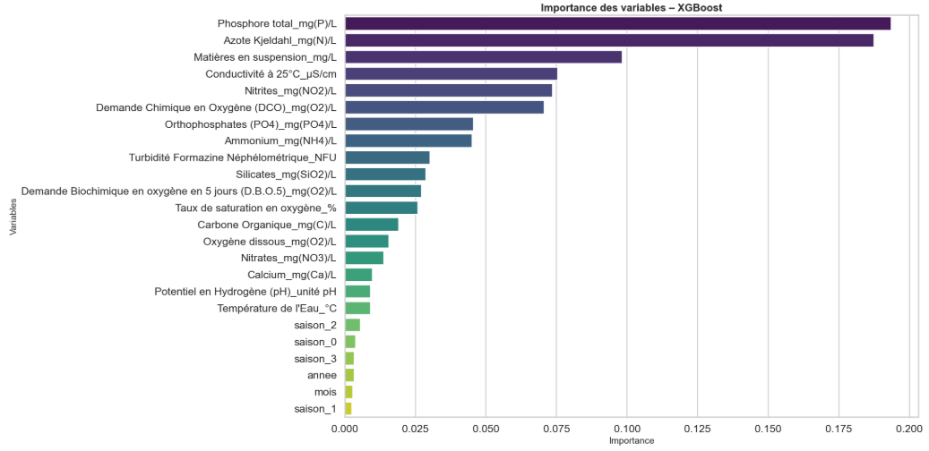
Importance des variables selon le modèle IA
Une variable est importante si elle aide souvent le modèle à bien séparer les données.
Le phosphore total fait partie d’une des variables les plus importantes du modèle pour déterminer la qualité de l’eau

Slide 32
Partie 5 : Interprétation d’un modèle de type boîte noire

Slide 33

Méthodologie
XGBoost étant un modèle de type "boîte noire", on ne peut pas expliquer directement comment il arrive à ses prédictions. Il est donc important d'utiliser des méthodes d'interprétation comme SHAP pour garantir la transparence et la crédibilité du modèle, identifier quels paramètres physicochimiques influencent le plus la qualité de l'eau, et ainsi guider efficacement les décisions et actions concrètes de protection de l'environnement.
1] On visualise les variables qui influencent globalement la prédiction du modèle selon chaque classe 0, 1 et 2.
2] On visualise localement en prenant un échantillon comme exemple afin de comprendre pourquoi le modèle a prédit la classe 0,1 ou 2.

Slide 34
SHAP (SHapley Additive exPlanations) est une méthode d’explicabilité des modèles prédictifs, issue de la théorie des jeux, qui permet de comprendre comment chaque variable contribue à une prédiction.
une explication globale (importance des variables)
une explication locale (pour une observation donnée)
SHAP est basé sur la théorie des jeux coopératifs .
Le jeu = faire une prédiction
Les joueurs = les variables
Le gain = la prédiction du modèle
Objectif : répartir équitablement le gain entre les joueurs
Pour une observation donnée :
Les valeurs de Shapley représentent l’impact moyen d’une variable sur la prédiction du modèle, toutes combinaisons possibles de variables prises en compte.
Elle répond à la question :
« De combien cette variable modifie la prédiction du modèle ? »

Slide 35
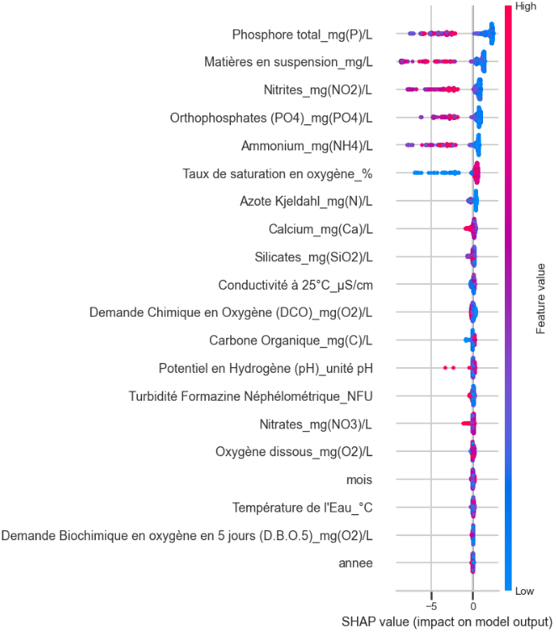
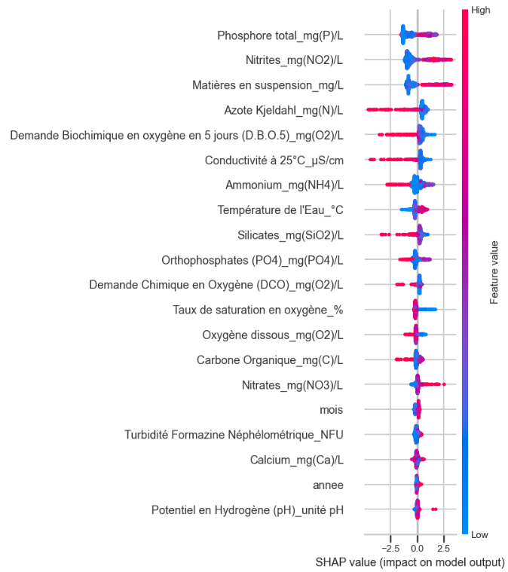
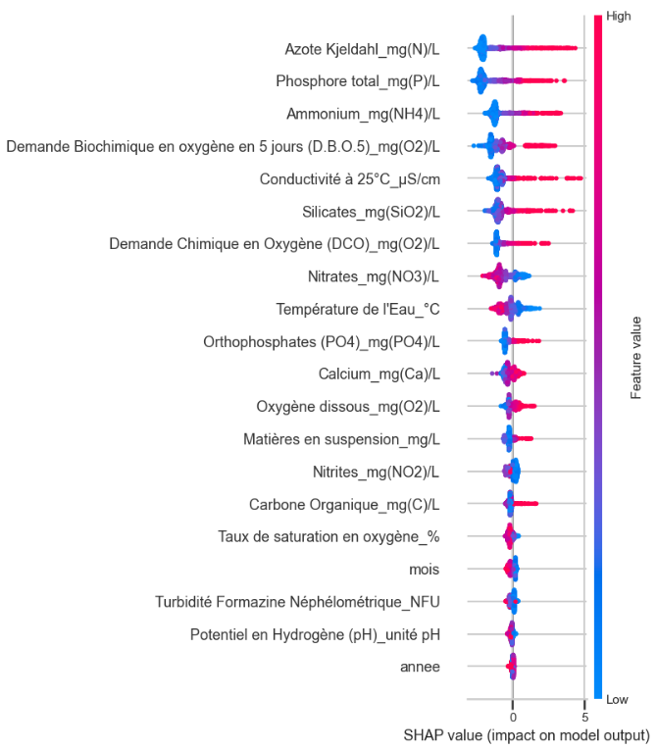
Interprétation globale : summary plot
Cluster 2 : Eau propre
Cluster 1 : Pollution modérée
Cluster 0 : Pollution élevée
Le phosphore total et les matières en suspension sont les variables les plus influentes pour prédire la sortie du modèle, avec des valeurs basses (en bleu) ayant un impact positif important sur les prédictions.
le phosphore total, les nitrites et les matières en sont les variables les plus importantes, avec des valeurs élevées (en rose) ayant un impact positif sur les prédictions du modèle.
L’azote Kjeldahl et Le phosphore total et sont les variables les plus influentes pour prédire la sortie du modèle, avec des valeurs hautes (en rouge) ayant un impact positif important sur les prédictions.

Slide 36
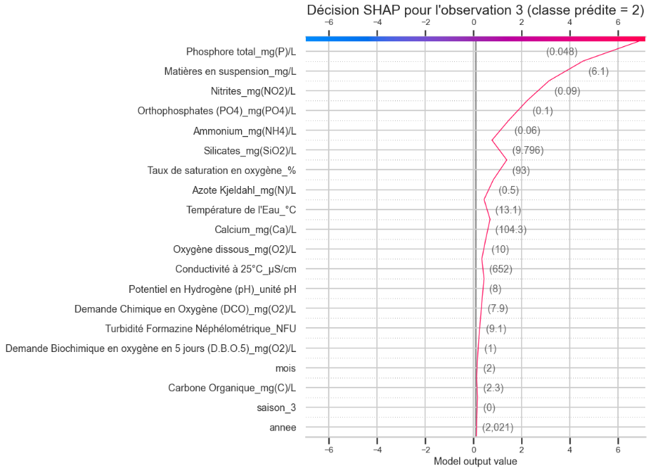
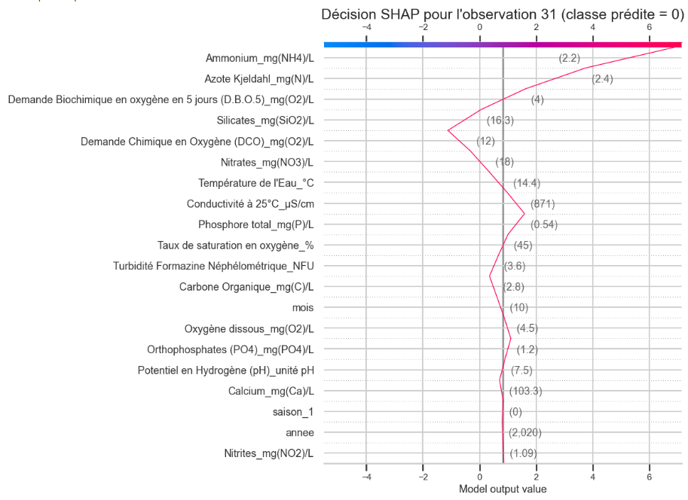
Interprétation Local
Le graphique montre que pour l'observation 3 (prédite en classe 2 : eau propre), le phosphore total et les matières en suspension contribuent fortement à la prédiction de la classe 2 (vers la droite), tandis que d'autres variables comme l’oxygène dissous et le carbone organique ont des contributions plus faibles.
le phosphore total = 0.048 <= 0.2 (respecte la norme DCE)
Matière en suspension = 6.1 (pas de seuil DCE mais la valeur est très satisfaisante)
Le graphique montre comment chaque variable contribue à la prédiction de la classe 0 (pollution élevée) pour l'observation 31 : la prédiction est surtout expliquée par l’ammonium, l’azote Kjeldahl, la DBO5 et les silicates, qui augmentent la probabilité d’appartenir à cette classe.
À l’inverse, la DCO, les nitrates, la température et la conductivité réduisent légèrement cette probabilité, avec un impact plus modéré.
Ammonium = 2.2 > 0.5 (ne respecte pas les normes de la DCE)
Azote Kjeldahl= 2.4 (pas de seuil DCE : mais la valeur est trop élevée)

Slide 37
Partie 6 : Conclusion

Slide 38
Les plus-values du projet et les perspectives d’évolutions
Les plus-values du projet :
Automatisation : implémentation d’un modèle d’IA permettant de déterminer si la qualité de l’eau respecte la norme DCE ou ne respecte pas la norme de la DCE (pollution modérée ou élevée), à partir des données physico-chimiques.
On peut déterminer automatiquement la qualité de l’eau sur de nouveaux jeux de données.
Meilleure compréhension : identification des paramètres ayant le plus d’influence sur la qualité de l’eau.
Les paramètres comme le phosphore totale joue un rôle majeur pour déterminer la qualité de l’eau.
Visualisation rapide : localisation sur une carte des stations selon la qualité de l’eau.
Les stations les plus polluées se situent plutôt à l’est des Hauts-de-France.
Bonus :
Intégrer d’autres données pour évaluer leur impact sur la qualité de l’eau :
Intégrer les données hydrobiologies (Naïades)
Intégrer les conditions environnementales (Naïades)
Afficher les sous bassins versants (données zone hydrographiques – Métropole – BD Carthage)
Présence d’usine industrielle (données Géorisques)
Météo (conditions météorologiques) (API open-meteo – données ERA5-Land)
Données INSEE (densité de population, foyers possédant plus de deux voitures, etc.)

Slide 39
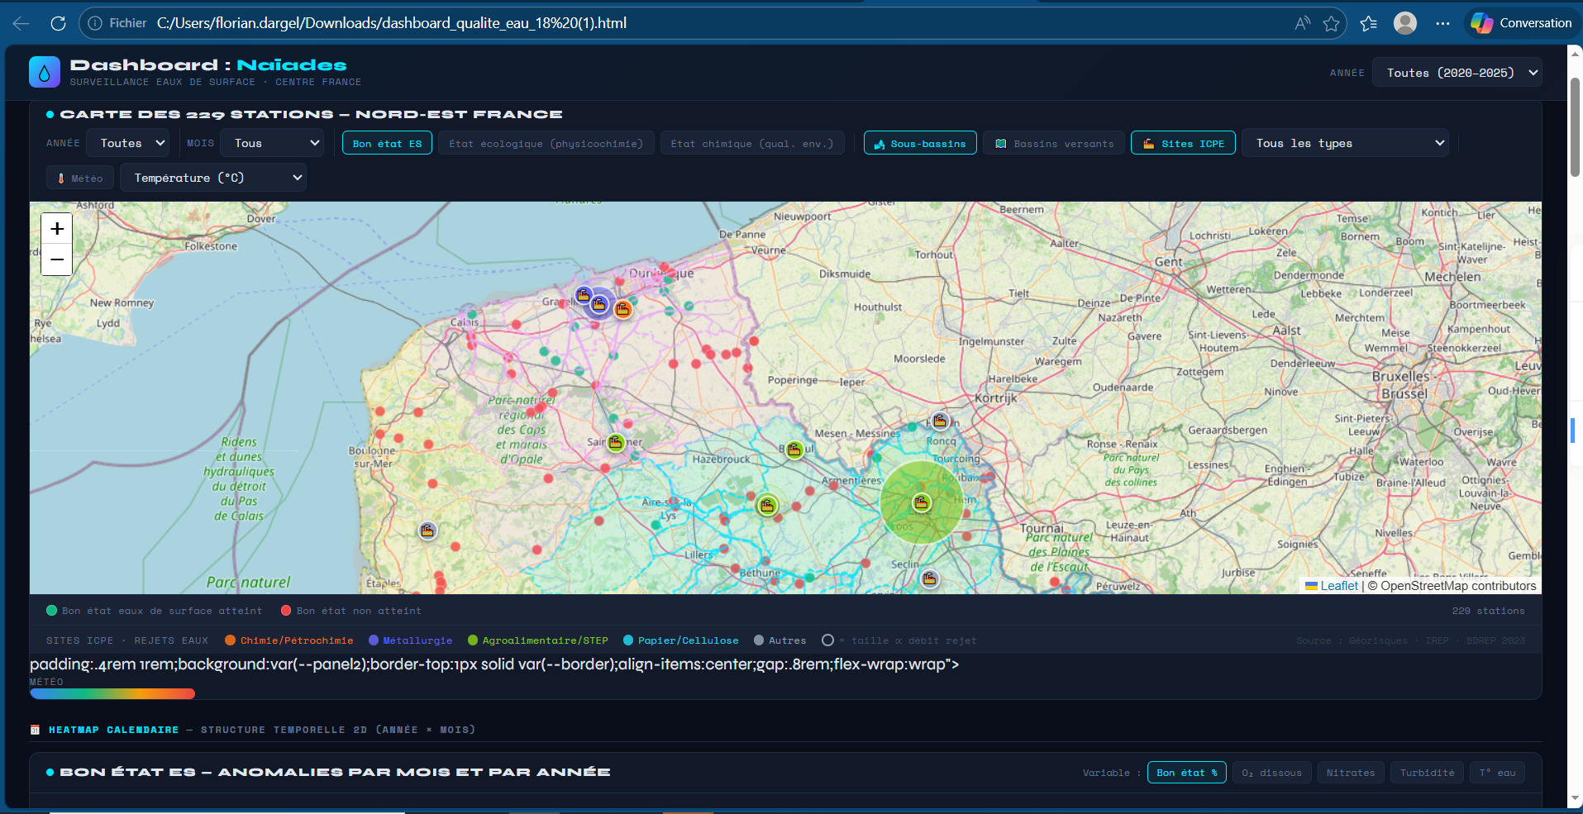
Présentation du Dashboard Naïades
Bonus :
Intégrer d’autres données pour évaluer leur impact sur la qualité de l’eau :
Intégrer les données hydrobiologies (Naïades)
Intégrer les conditions environnementales (Naïades)
Afficher les sous bassins versants (données zone hydrographiques – Métropole – BD Carthage)
Présence d’usine industrielle (données Géorisques)
Météo-France (conditions météorologiques) (API open-meteo – données ERA5-Land)
Données INSEE (densité de population, foyers possédant plus de deux voitures, etc.)

Slide 40
MERCI DE VOTRE ATTENTION

